Slide 1
Reti, Web e comunicazione
Tecnologie Informatiche
Istituti Tecnici - Classi Prime

Slide 2
Panoramica
Che cos’è una rete
Classificazione delle reti
Internet
Architettura client/server
Servizi Cloud
Download, upload, peer-to-peer
Velocità di trasferimento
Accesso alle reti
Ipertesti e WWW
I Browser
I motori di ricerca
Comunicazione in rete
Comunità virtuali
La sicurezza in rete

Slide 3
Che cos'è una rete?
Una rete si può definire come:
Un insieme di sistemi per l'elaborazione delle informazioni messi in comunicazione tra loro
Equivalente inglese: Network

Slide 4
Esempi di reti informatiche
La rete che si trova nei laboratori della scuola
La rete che connette i computer delle segreterie della scuola
La rete di una piccola/media azienda (un piano, un edificio)
La rete di un'istituzione statale (p.es. Agenzia delle Entrate, Polizia, Carabinieri, ecc)
La rete di una grande azienda (più sedi, anche distanti centinaia di chilometri)

Slide 5
A cosa servono le reti?
Permettere la comunicazione fra sistemi
Condividere risorse
hardware (es. stampanti, scanner)
dati (archivi comuni)
software (applicazioni)
potenza di calcolo
Grazie alle reti, la distanza diventa un elemento secondario
Il collegamento di un dispositivo ad una rete può essere wired o wireless

Slide 6
Classificazione delle reti
A seconda dell'estensione, si usa classificare le reti in:
LAN (Local Area Network) o reti locali sono poste nello stesso edificio od in un gruppo di edifici distanti al max 1 o 2 km (p.es. un campus universitario)
MAN (Metropolitan Area Network) o reti metropolitane, si estendono al max all'interno di una città
WAN (Wide Area Network) o reti geografiche, uniscono sistemi distanti anche migliaia di km
N.B.: La WLAN = Wireless LAN (WiFi) è un particolare tipo di LAN, non una tipologia di rete differente

Slide 7
Cavi sottomarini
Posizione dei cavi sottomarini nel mondo
Il nuovo cavo Faster
Posa di un cavo
Riparazione di un cavo

Slide 8
Internet
Internet è un sistema di reti di computer distribuito su tutto il pianeta. Viene anche detto "la rete delle reti"
Il termine Internet viene dall'inglese "Interconnected Networks"
Nata per scopi militari, per creare un'infrastruttura in grado di resistere a catastrofi (naturali o prodotte dall'uomo)
Inizialmente riservata ad università e centri di ricerca, è cresciuta fino a diventare un'infrastruttura globale di comunicazione

Slide 9
Indirizzo Internet (IP)
Ogni computer connesso ad Internet è identificato univocamente da un indirizzo IP(*)
L'indirizzo IP è un numero di 32 bit (4 byte) (**) che solitamente viene scritto come quattro numeri decimali, compresi fra 0 e 255.
Esempio: 93.56.17.142
In tutto il mondo non possono esserci due computer connessi ad Internet con lo stesso indirizzo IP!
(*) IP significa Internet Protocol, ed è il protocollo utilizzato dai computer per scambiarsi messaggi attraverso Internet
(**) La nuova versione IPv6 prevede il passaggio ad indirizzi IP a 128 bit per risolvere il problema creato dall'esaurimento degli indirizzi IPv4 a 32 bit

Slide 10
Indirizzo Internet (simbolico)
Gli indirizzi IP sono difficili da memorizzare (per noi umani)
Per identificare un nodo della rete si usano quindi degli indirizzi simbolici formati da sigle o brevi parole separate da punti
pc23.lab2.lamiascuola.it
La componente più a destra (.it) si chiama dominio di primo livello (TLD, top level domain) e può riferirsi:
Alla nazione (.it, .fr, .uk, ecc)
Alla tipologia di organizzazione (.com, .org, .net, .info, .news, ecc)

Slide 11
Indirizzo Internet (simbolico)
Consideriamo l’indirizzo simbolico
pc23.lab2.lamiascuola.it
lamiascuola.it si chiama dominio di secondo livello e comprende tutti gli indirizzi assegnati al suo interno (tipicamente di un'azienda)
lab2.lamiascuola.it comprende tutti gli indirizzi dei computer della sottorete (nell’esempio, il laboratorio 2) e così via

Slide 12
Mappatura indirizzi Internet
La corrispondenza fra indirizzo simbolico ed indirizzo IP è stabilita dal DNS (Domain Name System)
Si tratta di una parte vitale per il funzionamento di Internet(*).
Il servizio DNS è fornito da numerosi server sparsi in tutto il mondo e molto ben protetti
https://it.wikipedia.org/wiki/Domain_Name_System
(*) basti pensare a cosa succederebbe se non fosse possibile convertire un nome simbolico nell'indirizzo IP corrispondente o se, ancor peggio, l'indirizzo IP corrispondente venisse alterato ...

Slide 13
Importanza del DNS
Agendo sul DNS, un attaccante può dirottarci su un sito fasullo (fake) e carpire le nostre credenziali

Slide 14
Architettura Client/Server
Gran parte di Internet (e delle reti informatiche) utilizza uno schema di funzionamento detto
Client/Server (C/S)
Esempio: stampa di un documento
Una coda di stampa può essere associata ad una stampante collegata direttamente al computer
Una coda di stampa può anche essere associata ad un server di stampa, ossia ad una macchina dotata di stampante che può ricevere documenti da stampare da altre macchine sulla rete
Il computer che richiede la stampa è il client, quello che esegue la stampa è il server

Slide 15
Architettura C/S - Risorse
Più in generale, l'architettura client/server consiste in un server che mette a disposizione determinate risorse ed in uno o più client che le utilizzano
Le risorse possono essere ad esempio:
Stampanti, scanner, plotter ed altri dispositivi
Archivi, banche dati
Computer particolarmente potenti
Applicazioni (anche giochi ...)

Slide 16
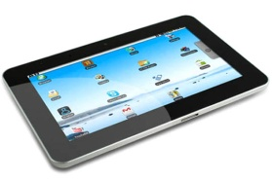
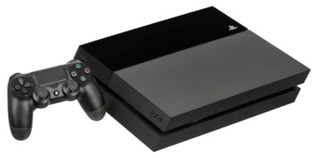
Schema generico Client/Server
CLIENT
CLIENT
CLIENT
CLIENT
CLIENT
RETE
SERVER
RISORSA
RISORSA
RISORSA

Slide 17
Architettura C/S - Esempi
Esempi di architettura C/S:
Siti Web
DNS (Domain Name System)
Motori di ricerca
Posta elettronica
Servizi Cloud
Giochi in rete
Commercio elettronico

Slide 18
Architettura C/S - Esempi
Le slide seguenti riportano alcuni esempi di dialogo fra un Client ed un Server per realizzare un determinato servizio
Il dialogo si svolge attraverso uno scambio di messaggi
Tali messaggi devono seguire delle regole ben precise, che costituiscono un protocollo di comunicazione

Slide 19
Architettura C/S - Stampa
Client
Server
Stampa il documento "prova.doc"
Stampa "prova.doc" accodata
Stampa "prova.doc" iniziata
Stampa "prova.doc" interrotta
Terminata la carta
Annulla stampa documento
Stampa "prova.doc" annullata

Slide 20
Architettura C/S – DNS
Client
Server
www.istruzione.it
89.97.132.192

Slide 21
Architettura C/S – Sito Web
Client
Server
www.istruzione.it/studenti/
Pagina web richiesta
www.istruzione.it/studenti/link1/
Pagina web richiesta
www.istruzione.it/studdenti/
404 File not found

Slide 22
Architettura C/S – Google
Client
Server
Serie di parole chiave
Pagina web contenente la lista di link alle pagine selezionate

Slide 23
Invio di un'email da a@libero.it → b@poste.it
CLIENT a
CLIENT b
RETE
1
3
SERVER
libero.it
2
SERVER
poste.it

Slide 24
Servizi Cloud
Permettono di condividere file fra più dispositivi di uno stesso utente:
Smartphone
Tablet
Laptop (Notebook)
Desktop (Fisso)
Evitano di dover gestire più copie di uno stesso file
Facilitano le operazioni di migrazione su nuovi dispositivi
Funzionano su tutti i più diffusi sistemi operativi (Windows, MacOS, iOS, Android, ecc)
Integrati nel S.O. oppure accessibili da browser (navigatore) o tramite apposite App

Slide 25
Servizi Cloud - Dati
Permettono anche di condividere i documenti con terzi (previa autorizzazione)
Alcuni esempi di servizi cloud:
Google Drive (Google)
OneDrive (Microsoft)
iCloud (Apple)
Amazon [Cloud] Drive (Amazon)
DropBox
Tipicamente, sono gratuiti fino ad una certa soglia, a pagamento se la si supera.
Attenzione: se non si dispone del collegamento ad Internet non si può accedere ai propri file!

Slide 26
Servizi Cloud - App e Web App
Oltre alla condivisione di dati, i servizi Cloud spesso forniscono App e/o Web App per modificarli
Il caso più tipico è quello delle applicazioni di ufficio (trattamento testi, foglio elettronico, presentazioni)
Le Web App si usano (gratuitamente) attraverso un qualsiasi browser senza doverle installare sul computer
Alcuni esempi di (pacchetti di) Web App:
G-Suite (associata a Google Drive)
Office-Online (Microsoft)
Attenzione: Se non si dispone del collegamento ad Internet non si può accedere ai propri file!

Slide 27
Servizi Cloud - App e Web App
APP
WEB APP
Utente
Utente
WebApp (p.es. Word online)
App (p.es. Word)
Browser (p.es. Firefox)
Sistema Operativo
Sistema Operativo
Hardware
Hardware

Slide 28
Download, upload, peer-to-peer
Si dice download (scaricamento) l'operazione di trasferimento dati (es.: programmi, immagini, musica, video, archivi) da un server verso l'utente.
Il trasferimento in senso inverso è detto upload .
Analogamente, si definiscono downstream e upstream le direzioni dal server verso l'utente e viceversa
I trasferimenti fra utenti allo stesso livello (peers) sono invece detti peer-to-peer (P2P). I due utenti dialogano direttamente senza bisogno dell'intervento di nessun server.

Slide 29
Streaming
Si dice streaming l'operazione di trasferimento dati audio e/o video da un server verso l'utente senza che tali dati siano memorizzati.
Questa modalità viene usata per ricevere contenuti (film, trasmissioni televisive, concerti, eventi sportivi, ecc) attraverso la rete
Si può trattare di contenuti sia in diretta (live) sia in differita, gratuiti oppure a pagamento
Richiede una buona connessione Internet, soprattutto se si vogliono visualizzare contenuti HD o attivare più sessioni in contemporanea

Slide 30
Velocità di trasferimento
Si dice velocità di trasferimento (bit rate) la quantità di dati che si può trasferire nell'unità di tempo attraverso un determinato canale di comunicazione (*)
La velocità di trasferimento si misura in bit al secondo (bps o bit/s) e nei suoi multipli:
kbps (1000 bps)
Mbps (1000 kbps)
Gbps (1000 Mbps)
Tbps (1000 Gbps)
(*) Da un computer ad un altro, fra due supporti di uno stesso computer, fra un dispositivo ed un computer, fra due dispositivi, ecc

Slide 31
Velocità di trasferimento
Alcuni valori tipici di velocità di trasferimento (teoriche):
Modem telefonico fino a 56 kbps
USB 1.1 fino a 12 Mbps
USB 2.0 fino a 480 Mbps
USB 3.0 fino a 4.8 Gbps
USB 3.1 fino a 10 Gbps
WiFi b/g/n/ac 11/54/450/3000 Mbps
Thunderbolt da 10 a 100 Gbps
Fibra ottica alcuni(*) Tbps
(*) Record di trasmissione su una fibra ottica: 1Pbps (1000 Tbps) equivalente a 5'000 film di 2 ore in HD ogni secondo (Fonte: NTT, sett 2012)

Slide 32
Esempio: mp3/aac
I file audio mp3/aac possono essere registrati (e quindi riprodotti) a diversi bit rate.
Più è alto il valore, maggiore è la qualità sonora (e minore la compressione)
32 kbps Accettabile, ma solo per il parlato
96 kbps Parlato o streaming a bassa qualità
128-160 kbps Qualità standard
192 kbps Alta qualità
320 kbps Massimo livello qualitativo dell'mp3
Fonte: http:en.wikipedia.org/wiki/Bit_rate#Audio

Slide 33
Tempi di trasferimento
Per trasferire 700 MB (l'equivalente di un CD) ci vogliono:
27.8 ore con un modem 56k
8 minuti con USB 1.1
12 secondi con USB 2.0
1.2 secondi con USB 3.0
0.6 secondi con Thunderbolt (fino a 0.06")
0.001 secondi fibra ottica da 5 Tbps
N.B.: Si tratta di calcoli teorici basati sulla max velocità possibile. I tempi reali sono inferiori, ma gli ordini di grandezza restano gli stessi.

Slide 34
Tempi di trasferimento
Problema:
Quanto tempo si impiega a trasferire 720 MB (un CD) alla velocità di 480 Mb/s (USB 2.0)?
Svolgimento 1:
Trasformo i bit/s in Byte/s:
480 Mb/s = 60 MB/s (perché?)
Questi verranno trasferiti in:
720 MB / 60 MB/s = 12 secondi
N.B: Byte si abbrevia con B, bit con b

Slide 35
Tempi di trasferimento
Svolgimento 2:
Trasformo i Byte in bit:
720 MB = 5760 Mb (perché?)
Questi verranno trasferiti in:
5760 Mb / 480 Mb/s = 12 secondi
I due metodi sono equivalenti (ovviamente), ma si consiglia di utilizzare il primo, che generalmente porta a calcoli più semplici.

Slide 36
Accesso alle reti
Collegarsi materialmente ad una rete non fornisce automaticamente l’accesso a tutte le risorse
Le reti sono protette da accessi non autorizzati, quindi è essenziale che solo gli utenti autorizzati possano accedere alla rete ed alle sue risorse
Per questo motivo ad ogni utente viene assegnato uno username ed una password che lo identificano
Utenti diversi hanno diritti diversi, specificati nel profilo loro assegnato

Slide 37
Accesso ad Internet - Tecnologie
Le principali^{(*)} tecnologie utilizzate dai privati per connettersi ad Internet sono:
Rete telefonica fissa
Rete telefonica cellulare ("mobile")
WiFi (attraverso "hot spot" pubblici o privati condivisi)
Satellite
^{(*)} Ne esistono molte altre, quali ad esempio WiMax, Powerline, Cable, ecc, ma sono poco o per nulla utilizzate in Italia

Slide 38
Accesso ad Internet - Rete fissa
Rete telefonica fissa
Modem telefonico (56 kbps, o voce o internet)
ADSL - da 4 a 20 Mbps downstream - da 256 kbps a 1Mbps upstream
Fibra ottica FTTC - fino a 200 Mbps downstream - fino a 50 Mbps upstream
Fibra ottica FTTH - fino a 1 Gbps, stessa velocità up/down
N.B.: Il termine banda larga indica i collegamenti ad Internet ad alta velocità (tipicamente da qualche Mbps in su)

Slide 39
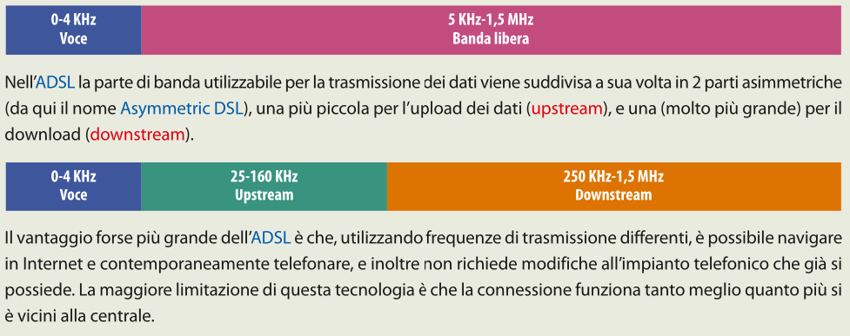
Come funziona l'ADSL

Slide 40
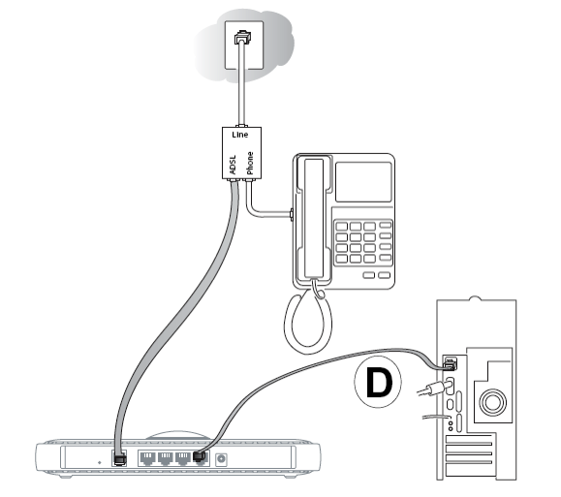
Schema di connessione ADSL

Slide 41
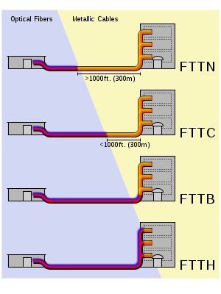
Schema di connessione FTTx
FTT = Fiber To The ...
Node
Cabinet
Building
Home

Slide 42
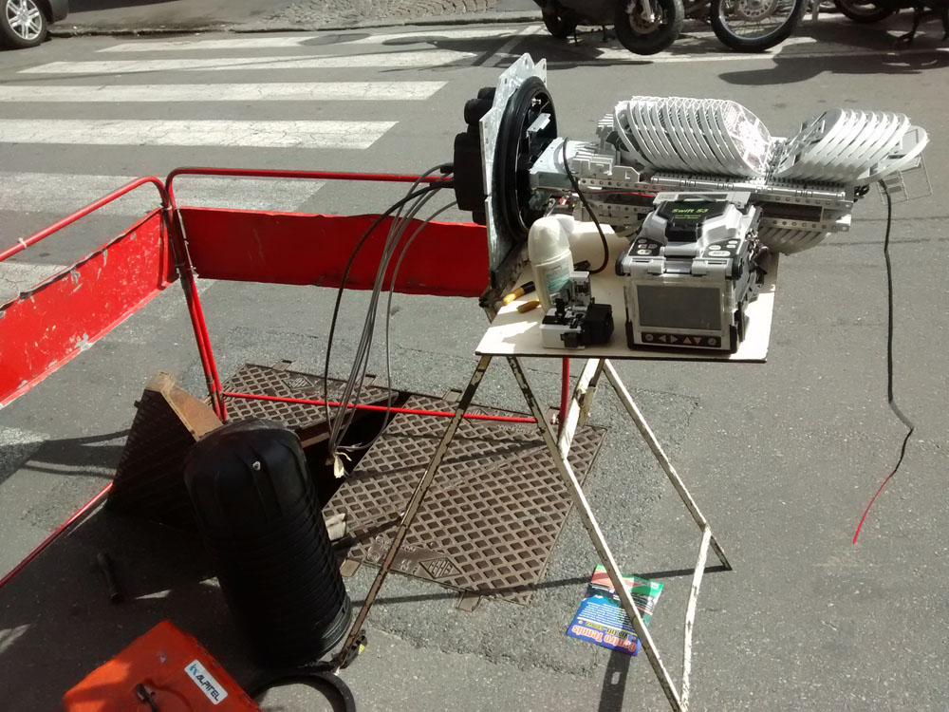
Rete in fibra ottica

Slide 43
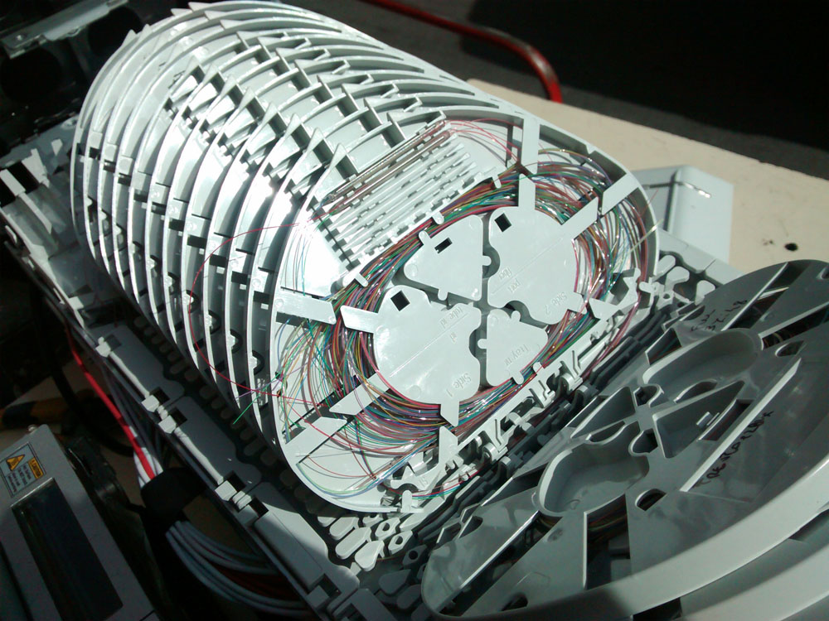
Rete in fibra ottica

Slide 44
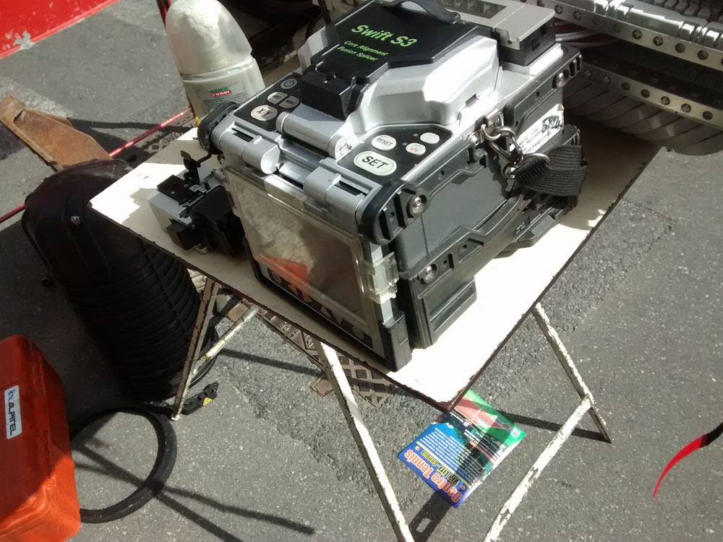
Rete in fibra ottica

Slide 45
Accesso ad Internet - Rete Mobile
Rete telefonica cellulare ("mobile")
inizialmente destinata solo a comunicazioni vocali
si è evoluta attraverso successive "generazioni" per permettere l'accesso ad Internet a velocità sempre crescenti
Generazione | Tecnologia | Velocità Max
1G | analogica | ---
2G | GPRS | < 60 kbps
2.5G | EDGE | ~400 kbps
3G | HSPA HSPA+ | ~14.4 Mbps (↓) ~168 Mbps (↓)
4G | LTE | ~300 Mbps (↓) ~80 Mbps (↑)
5G | ??? | ???

Slide 46
Accesso ad Internet - Tecnologie
WiFi è un particolare tipo di LAN senza fili (WLAN, o wireless LAN). Viene spesso utilizzato per reti domestiche. Sempre più diffuso in luoghi pubblici (biblioteche, bar, alberghi, aeroporti, ecc) per permettere ad utenti in mobilità di connettersi ad Internet.
Satellite permette di connettersi ad Internet anche da luoghi non coperti o coperti male dalle reti telefoniche (paesi o case isolati, deserti, giungle, oceani, montagne, ecc ...)

Slide 47
Accesso ad Internet - ISP
Si dice ISP (Internet Service Provider) un'organizzazione che fornisce accesso ad Internet (e servizi accessori)
Tipicamente gli ISP (perlomeno i più importanti) sono anche operatori di telefonia fissa e/o mobile.
I principali ISP italiani:
HOME
TIM (ex Telecom)
Vodafone
Infostrada
Fastweb
TooWay (satellite)
MOBILE
TIM
Vodafone
Wind - H3G
Iliad

Slide 48
Accesso ad Internet da casa
Ci sono varie tipologie di contratto, a seconda delle esigenze di connessione, della velocità di trasmissione e dei servizi o dispositivi aggiuntivi offerti:
una o più caselle email
eventuale modem/router (anche WiFi)
abbonamenti TV in streaming
eventuale chiavetta per la mobilità
altro (fax, antivirus, spam filtering, ecc ...)
All'utente viene fornito l'accesso fisico alla rete (doppino telefonico o fibra ottica)

Slide 49
Accesso ad Internet da Mobile
Ci sono varie tipologie di contratto, a seconda delle esigenze di connessione, della velocità di trasmissione e dei servizi o dispositivi aggiuntivi offerti:
smartphone o tablet
modem WiFi (personal hotspot) portatile
abbonamenti musica in streaming
All'utente viene fornita una SIM che lo identifica ed autorizza a connettersi alla rete

Slide 50
Ipertesti - definizione
Si definisce ipertesto un insieme di pagine collegate logicamente che possono essere consultate in modo non lineare.
A differenza dei testi tradizionali (sia cartacei che elettronici) la consultazione può infatti seguire dei link (collegamenti) che permettono di saltare istantaneamente da un punto all'altro dell'ipertesto.
Questo significa che non vi è un ordine predefinito di lettura, in quanto il percorso di navigazione viene deciso dall'utente.

Slide 51
Ipertesti - link
Un link (collegamento ipertestuale) può essere rappresentato da:
Una parola o gruppo di parole
Un pulsante
Un'immagine
Una scelta di un menu
Il collegamento può portare a:
un altro punto della stessa pagina
un'altra pagina dello stesso sito
un altro sito
Es: Ipertesto (Wikipedia)

Slide 52
Sito Web
Si definisce Sito Web un insieme di pagine organizzate in un ipertesto e residenti su un computer (server) accessibile via Internet.
Tale computer svolge la funzione di server (host) a cui altri computer (client) possono collegarsi per consultare l'ipertesto.
Il colloquio fra client e server avviene utilizzando il protocollo HTTP[S] (HyperText Transfer Protocol [Secure], ossia protocollo [sicuro] di trasferimento di ipertesti)

Slide 53
WWW
L'acronimo WWW significa World Wide Web (grande rete mondiale) e si riferisce al gigantesco ipertesto costituito dai siti presenti su Internet.
I fili di questa sterminata "ragnatela" (web) sono i link che collegano le pagine(*).
(*) Attualmente (ottobre 2016) si stima che il web contenga circa 5 miliardi di pagine!

Slide 54
URL
Si dice URL (Universal Resource Locator, localizzatore universale di risorse) ogni indirizzo che identifica una risorsa residente su un computer collegato al web.
Esempio di URL:
http://www.lamiascuola.it/
http:// significa che il server utilizza il protocollo HTTP
www: indica che il sito si trova sul world wide web
lamiascuola: è il nome dell'istituzione (o della ditta, organizzazione, ecc)
it: indica che è un sito italiano

Slide 55
URL
Altro esempio di URL:
http://www.miur.it/web/istruzione/index.htm
I caratteri "/" (slash) servono per separare le varie componenti del percorso da seguire per arrivare alla pagina cercata.
Nell'esempio, sul sito www.miur.it viene identificata
- una cartella web che contiene
- una sottocartella istruzione che contiene
- un file che si chiama index.htm
N.B.: Il meccanismo è del tutto analogo a quello che si usa per identificare un file su un supporto di memoria di massa

Slide 56
I browser
Si dice browser (letteralmente: "sfogliatore") un programma che visualizza documenti ipertestuali in forma grafica.
In italiano il browser si chiama "navigatore"
La navigazione si realizza cliccando su link che possono puntare a contenuti (risorse) di vario tipo:
testo
immagini
suoni
video od animazioni

Slide 57
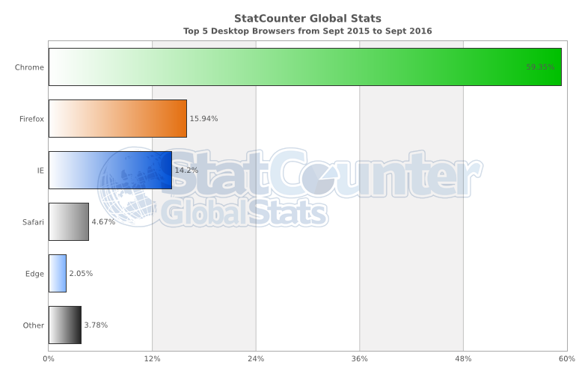
I principali browser (Desktop)

Slide 58
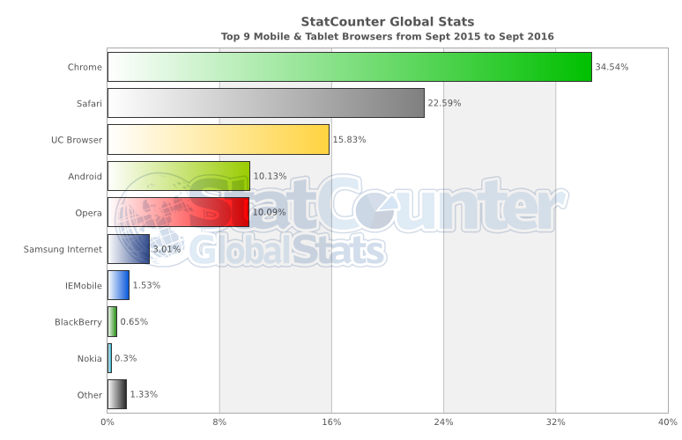
I principali browser (Mobile)

Slide 59
I motori di ricerca
Un motore di ricerca (search engine) è un particolare tipo di sito che aiuta gli utenti a trovare i siti di loro interesse.
L'utente fornisce un insieme di parole chiave (ed eventuali altri criteri di ricerca) ed il motore gli restituisce una lista di link (URL) alle pagine web che contengono le parole cercate.

Slide 60
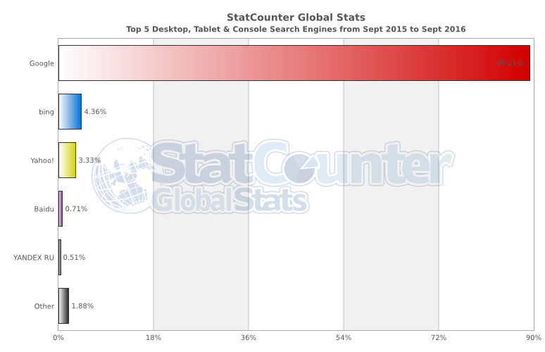
I principali motori di ricerca

Slide 61
Comunicazione in rete
Internet offre numerosi strumenti per comunicare.
Alcuni dei più comuni:
Posta elettronica (e-mail)
Messaggerie istantanee (chat)
Telefonia (VoIP)
Blog
Podcast
Comunità virtuali

Slide 62
Comunicazione – e-mail
La posta elettronica (e-mail) è l'equivalente informatico della posta tradizionale, che ha ormai quasi completamente sostituito grazie a numerosi vantaggi:
è veloce, può arrivare in tutto il mondo in pochi secondi
è economica, basta disporre di un PC e di un collegamento ad Internet per utilizzarla
permette di inviare allegati di qualsiasi tipo, testuali o multimediali

Slide 63
Comunicazione – e-mail
La posta elettronica è un sistema di comunicazione asincrono, in quanto non richiede che i due utenti siano collegati contemporaneamente.
Per utilizzare la posta elettronica occorre procurarsi una casella postale (mailbox) che tipicamente viene fornita dal proprio ISP (fornitore di accesso ad Internet). Sono anche disponibili numerosi fornitori gratuiti di caselle di posta (gmail, hotmail, ecc).
La casella postale è identificata univocamente da un indirizzo nel formato
nomeutente@dominio
Esempio: nome.cognome@libero.it

Slide 64
Comunicazione – e-mail
Per inviare un messaggio occorre:
specificare l'indirizzo del destinatario
specificare l'oggetto del messaggio
comporre il testo del messaggio
aggiungere gli eventuali allegati
collegarsi ad Internet ed inviare il messaggio
Per ricevere messaggi occorre:
collegarsi ad Internet e consultare la propria casella postale
leggere gli eventuali messaggi pervenuti

Slide 65
Comunicazione – e-mail
Vi sono due modi fondamentali di utilizzare la posta elettronica:
via web (web mail) collegandosi al sito web del fornitore del servizio (nell'esempio: www.libero.it) con un normale browser
è possibile collegarsi da qualsiasi computer
i messaggi restano memorizzati sul server
la posta si può consultare solo online
attraverso un client di posta elettronica (Outlook, Thunderbird, Eudora, Mail) opportunamente configurato
è possibile collegarsi solo dal proprio computer
i messaggi vengono scaricati sul proprio computer
una volta scaricata, la posta si può consultare anche offline

Slide 66
Comunicazione – VoIP
VoIP significa Voice over IP e indica la tecnologia che permette di telefonare (e spesso effettuare chiamate video) attraverso Internet.
Voice over IP significa che la voce viaggia sul protocollo IP e quindi attraverso Internet invece che sulla tradizionale rete telefonica.
Richiede l'utilizzo di programmi client appositi, quali Skype, Viber, Google Hangouts, Facebook Messenger, FaceTime, WhatsApp
Questi programmi talvolta permettono anche di effettuare (a pagamento) chiamate verso la rete telefonica, oltre a videoconferenze, chat ed altro.

Slide 67
Comunicazione – Podcast
Un podcast è un file audio o video messo gratuitamente a disposizione degli utenti attraverso Internet.
Tipici esempi di podcast comprendono trasmissioni radiofoniche o televisive, conferenze, concerti, brani musicali, audiolibri, ecc
Un podcast può essere scaricato manualmente con il browser oppure automaticamente con appositi programmi (es.: iTunes)
I file scaricati possono quindi essere visti o ascoltati direttamente sul computer oppure trasferiti su lettori portatili (il termine podcast infatti viene dal nome del più famoso di questi lettori, l'iPod di Apple)

Slide 68
Comunicazione – Blog
Un blog (web log, diario di bordo sul web) è uno spazio creato su un server per pubblicare qualsiasi informazione interessante per altre persone o gruppi.
Ogni "articolo" pubblicato dall'autore del blog prende il nome di post. In genere i post possono essere commentati dai lettori e talvolta si possono scatenare discussioni, anche molto accese. Per questo motivo talvolta gli autori non permettono di commentare i loro post.
Per pubblicare un blog basta registrarsi su una delle tante piattaforme che forniscono gratuitamente questo servizio (es: blogger, wordpress).
Per realizzare il blog sono disponibili template (modelli) che permettono anche a chi non è esperto di web di costruire un blog personale.

Slide 69
Comunità virtuali
Con il termine Web 2.0 ci si riferisce alla possibilità di partecipare al web in modo attivo pubblicando contenuti ed interagendo con altri utenti.
Vengono così a crearsi comunità virtuali fra utenti sparsi in tutto il mondo che condividono determinati interessi.
Le tipologie più comuni di comunità virtuali sono:
Le reti sociali (social networks)
I forum
Le chat
I giochi in rete
Raccolte di foto e di video

Slide 70
Comunità virtuali
Le reti sociali (social networks) sono siti web che consentono la pubblicazione di notizie, commenti, video e foto condividendole con altre persone.
Le reti sociali più conosciute sono Facebook, Twitter, LinkedIn, cui ultimamente si è aggiunto Google+
I forum ospitano dibattiti su argomenti di interesse generale. Possono essere visitati per consultare i messaggi lasciati da altri utenti oppure per intervenire.

Slide 71
Comunità virtuali
Si dice chat un gruppo di conversazione, cioè un insieme di utenti che conversano con altri scrivendo sulla tastiera ed osservando sullo schermo i messaggi inviati da tutti i partecipanti.
Originariamente le chat avvenivano in ambienti virtuali denominati chatroom e richiedevano programmi appositi
Oggigiorno il termine chat indica qualsiasi applicazione che consenta di inviare e ricevere messaggi in modalità sia sincrona che asincrona, e quasi tutte le applicazioni VoIP consentono anche di "chattare" (e viceversa, come nel caso di WhatsApp)

Slide 72
Comunità virtuali
Raccolte di foto e video
Per quanto riguarda foto e video, questi possono essere pubblicati su siti web personali o blog.
Vi sono però siti web specializzati che mettono a disposizione gratuitamente lo spazio necessario a pubblicare le proprie foto e video.
I siti più famosi a questo riguardo sono Instagram e Flickr (per le fotografie) e YouTube, Vimeo, DailyMotion (per i video).

Slide 73
La sicurezza in Internet
Quando si partecipa a delle comunità virtuali occorre adottare alcune fondamentali precauzioni:
rendere privato il proprio profilo
limitare le informazioni personali
non pubblicare mai indirizzo e numero di telefono
rendersi conto che le informazioni pubbliche sono accessibili a chiunque nel mondo!
diffidare degli sconosciuti
rendersi conto che la reale identità delle persone può essere facilmente falsificata, sia come età sia come genere

Slide 74
La sicurezza in Internet
Se leggete o vedete qualcosa sul web che vi spaventa o vi mette a disagio parlatene con i vostri genitori.
Analogamente, prima di mandare foto, comunicare dati personali, e soprattutto prima di incontrare qualcuno conosciuto sul web parlatene con i vostri genitori.

Slide 75
Come definiresti una rete?
Quali tipi di reti conosci?
A cosa servono le reti?
Spiega la differenza fra una LAN ed una WLAN
Che cos’è Internet e perchè si chiama così?
Che cos’è l’indirizzo IP e come viene rappresentato?
Che cos’è un indirizzo simbolico e come è strutturato?
Definisci l’architettura client/server e fornisci qualche esempio
Cosa si intende per download, upload, peer-to-peer?
Velocità di trasferimento dati: che cos’è ed in che unità si misura?
Elenca e descrivi brevemente le modalità più comuni per collegarsi ad Internet
Cosa significa ISP? Elenca i principali ISP italiani
Che cos’è un ipertesto e perché è diverso da un testo tradizionale?
Che cos’è un collegamento ipertestuale?
Che cos’è un sito Internet?
Cosa significa la sigla "www" ed a che cosa si riferisce?
Che cosa significa la sigla "URL" ed a cosa si riferisce?
Come definiresti un browser? Elenca i più noti
Che cos’è un motore di ricerca?
Che cos’è la posta elettronica?
Com'è strutturato un indirizzo di posta elettronica?
Che vantaggi presenta la posta elettronica rispetto alla posta tradizionale?
Descrivi le due modalità di utilizzo della posta elettronica (client e web-mail)
Cosa si intende per "VoIP"? Perché si chiama così?
Che cos'è un blog e che cosa si intende per "post"?
Che cos'è un podcast?
Cosa si intende per social network (rete sociale)? Elenca i più diffusi
Quali sono le principali precauzioni da prendere quando si partecipa a comunità virtuali?

Slide 76
 | A | B | C | D | E | F
Che cos’è una rete
Classificazione delle reti
Cavi sottomarini, costruzione, posa, riparazione
Internet
Architettura client/server
Servizi Cloud, App, WebApp
Download, upload, peer-to-peer, streaming
Velocità di trasferimento
Esercizi R1-R6
Accesso alle reti e ad Internet
Ipertesti e WWW
I Browser
I motori di ricerca
Comunicazione in rete
Comunità virtuali
La sicurezza in rete
DATA VERIFICA
DATA CORREZIONE

Slide 77
 | A | B | C | D | E | F
The true story of Internet - search (1/2)
The true story of Internet - search (2/2)
Inside Google (NGS)
I segreti dei Social Network: intervista a Paolo Attivissimo (1/2)
I segreti dei Social Network: intervista a Paolo Attivissimo (2/2)
Il prodotto sei tu (Report 10/04/2011) (1/2)
Il prodotto sei tu (2/2)

